Slide 1
SA水务和卫生法规现状 以及ISO标准的作用
Konstantina Velkushanova博士
UKZN，污染研究小组

Slide 2
缩略语
ISO 国际标准化组织
SA 南非
WSA 《水务服务法》
WPSS 《供水和卫生状况白皮书》
SDG 可持续发展目标
WASH 水资源、卫生设施和卫生习惯
COGTA 合作治理和传统事务部
SALGA SA地方政府协会
CBO 社区组织

Slide 3
水资源和卫生现状
南非及全球

Slide 4
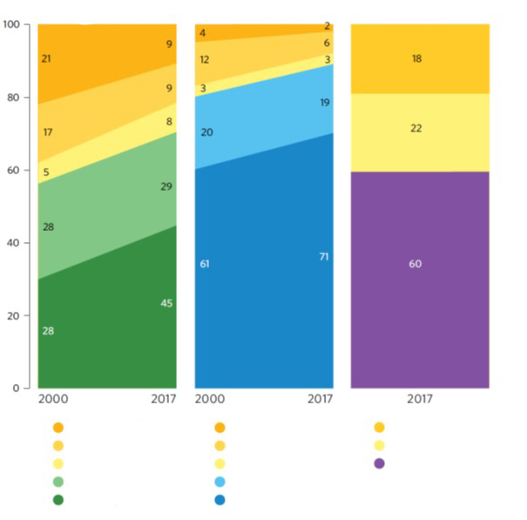
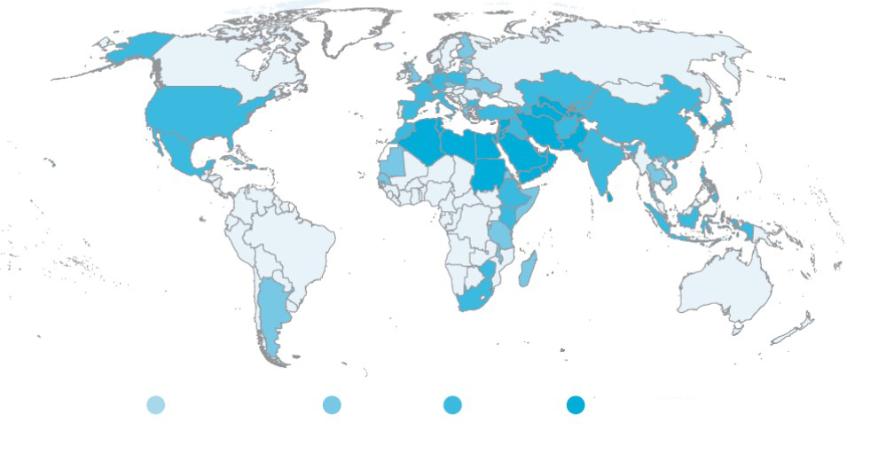
全球
“尽管取得了进展，但仍需要加快行动，以便为数十亿人提供安全可靠的饮用水和卫生设施”（UN 2019年SDG报告）
2000-2017年全球卫生、饮用水和卫生服务覆盖率（%）
水资源紧张程度：有据可查的最近年份2000-2015年年间淡水抽取量占可再生淡水资源总量的比例（百分比）
环境卫生
饮用水
个人卫生
露天排便
地表水
无卫生设施
10-25
25-70
未改善
未改善
有限
少于10
70或以上
有限
有限
基础性
基础性
基础性
https://unstats.un.org/sdgs/report/2019/The-Sustainable-Development-Goals-Report-2019.pdf
安全管理
安全管理

Slide 5
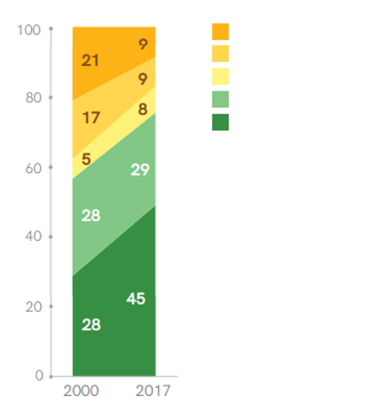
全球
缺乏基本卫生服务的人口从27亿减少到了20亿
至少有21亿人获得基础性卫生服务
2017年，10人中有4人用到了安全管理的卫生服务
使用安全管理卫生服务的人口比例从28%增加到了45%
使用安全管理卫生服务的农村人口比例从22%增加到了43%
露天排便
未改善
有限
基础性
安全管理
人口（%）
https://unstats.un.org/sdgs/report/2019/The-Sustainable-Development-Goals-Report-2019.pdf

Slide 6
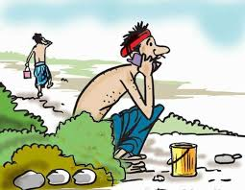
全球
露天排便人数减少了一半（但是仍有6.73亿人 – 9% – 在露天排便！）
23个国家的露天排便率下降幅度大于1%
51个国家的基础性卫生服务覆盖率超过99%；其中1/4将于2030年实现“几乎全民”覆盖的目标
在露天排便人口大于5%的“高负担”国家中，每3个当中只有不到1个国家有望在2030年实现“接近消除”的目标（小于1%）。
www.google.com/search/opendefecation
https://unstats.un.org/sdgs/report/2019/The-Sustainable-Development-Goals-Report-2019.pdf

Slide 7
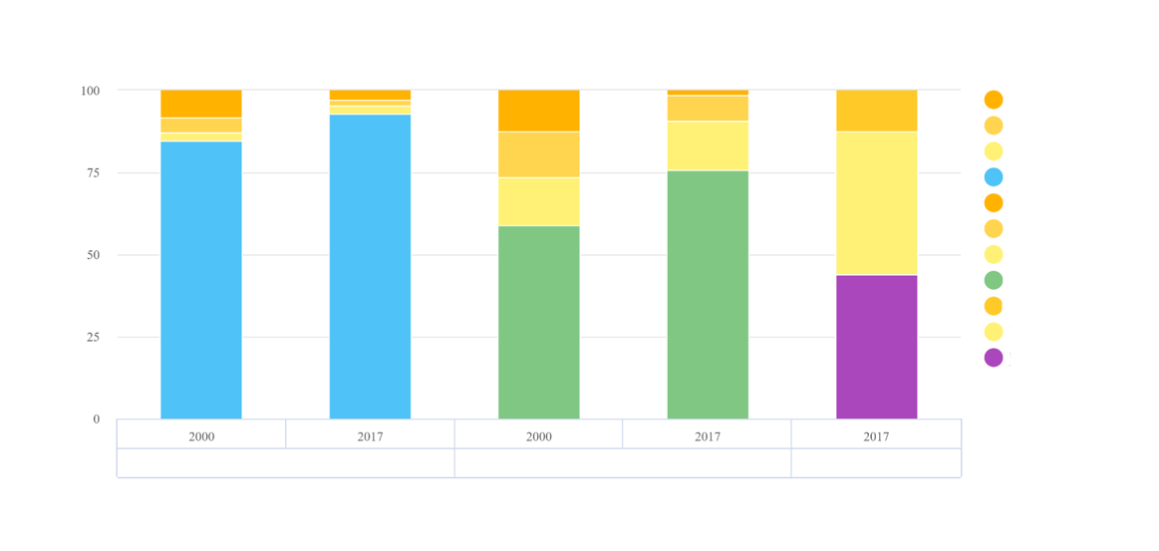
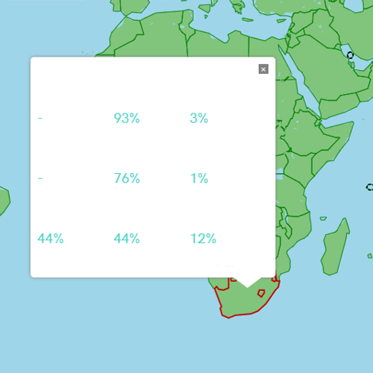
南非现状
家庭数据–南非–卫生服务水平
安全管理
南非
未改善
饮用水
有限
基础性
露天排便
安全管理状态
基本情况
地表水
未改善
环境卫生
有限
基础性
安全管理状态
基本情况
露天排便
无卫生设施
有限
个人卫生
基础性
基本情况
有限状态
无卫生设施状态
年份：2017年，住宅：合计
饮用水
环境卫生
个人卫生
https://washdata.org

Slide 8
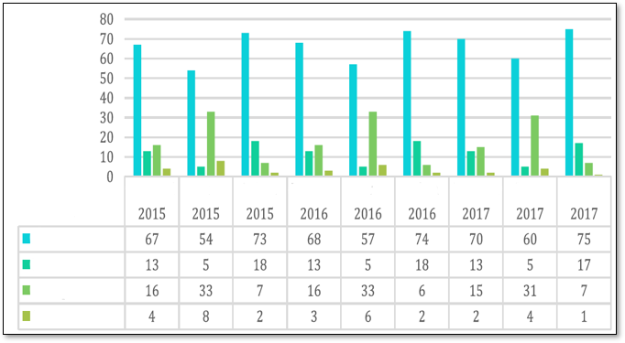
南非现状
在2015年至2017年期间，改善卫生设施的机会增加（从80%增加到了83%）
70%的人口能够获得基础性卫生服务
13%的人口能够获得有限卫生服务
17%的人口无法获得改善卫生设施
2%的人口仍在露天排便
人口比例
全国范围
农村地区
城市地区
全国范围
农村地区
城市地区
全国范围
农村地区
城市地区
基础性服务
有限服务
未改善
露天排便
GHS 2015 2017, StatsSA

Slide 9
南非现状
露天排便（不一定每天）家庭人口数量占总人口的19%（2015-2018年期间的选定全国住户调查结果）
截至2017年，全国范围获得改善卫生设施的数据：
58%的人口接通下水道，
29%的人口能够使用通风改良式坑厕或类似设施
3%的人口能够用到配有化粪池的厕所
南非城市地区有86%的家庭接通下水道，而农村这一比例仅为5%。
南非农村71%的人口使用坑式厕所或类似设施，5%人口使用有化粪池的厕所

Slide 10
南非现状
到2017年，城市卫生设施覆盖率达到了93%，超过2019年设定的90%目标
南非政府每年的WASH预算近30亿美元
2018年，南非将GDP的2.32%用于WASH支出，人均WASH支出总额为141美元
*GLAAS 2018/2019国家调查

Slide 11
南非水务与卫生处理利益相关方

Slide 12
卫生设施领域机构安排
卫生领域利益相关方
中央政府
省级政府
地方政府
国家水务咨询委员会
私营部门
非政府组织（NGO）
国际合作
水务与卫生部
人类住宅部
国家水务与卫生咨询委员会
用水服务供应商
水务服务
当局
COGTA部
SALGA
NGO与CBO
COGTA − 合作治理和传统事务
SALGA – SA地方政府协会
CBO - 社区组织

Slide 13
水务与卫生处理 – 国家级
水务与卫生部（DWS）
南非水务和卫生领域的领导者。
SA水资源、国家《国家水务法》和《水务服务法》管理者。
人类住宅部（DHS）
《国家住房法案》以及《国家住房法》所载《国家住房方案》的管理者。
合作治理和传统事务部（CoGTA）
《市政系统管理法》和市政机构的管理者
协调和监督FBS政策的实施
卫生部（DOH）
协调社区健康和卫生行为的规划与干预
通过健康和卫生意识以及教育计划创造卫生服务需求。
国库
为政府不同部门和领域推出的卫生方案提供资金。

Slide 14
水务服务机构
水务管理局（WSA）
确保获得在法案中规定供水服务的任何市政当局
可以作为水务提供商
可与其他水务机构成立合资企业
必须准备一份WSDP，以确保享有有效、高效、负担得起和可持续的水资源服务
WSDP是提供水资源服务和水资源管理之间的纽带
水务提供商（WSP）
根据《宪法》、《水务法》及水务局相关条款提供水务服务
WSA可以执行水务服务提供商的职能
水资源委员会
国家所有
在南非水务领域中具有关键作用
向市政当局提供技术协助
向水务与卫生部报告
SA共有15家水资源委员会
最大的三家水资源委员会分别是兰德水资源委员会（Rand Water）、乌梅杰水资源委员会
（Umgeni Water）、奥弗贝格水资源委员会（Overberg Water）
为WSA提供水务服务
水资源研究委员会（WRC）

Slide 15
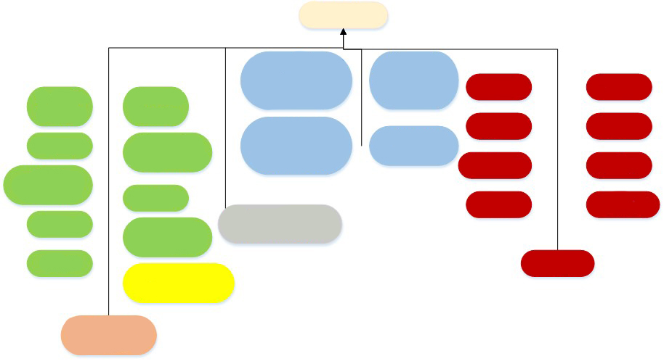
水务领域机构安排
部长
Trans Caledon Tunnel Authority
Komati 流域水务局
Amatola
Bloem
Breede Gouritz
Inkomati Usuthu
Orange Sengque Commission
Lepelle
Magalies
Limpopo
Pongola UMzimkhulu
Limpo Commission
Mhiathuze
Overberg
Berg Olifants
Olifants
Rand
Sedibeng
Orange
水资源研究委员会
Tsitsikama Mzimvubu
Vaal
Umgeni
水务服务局
用水者协会

Slide 16
南非水务与卫生设施条例

Slide 17
南非水务与卫生设施条例
法规 《国家水务服务法》（1997） 政策 《供水和卫生状况白皮书》（1994） 《南非国家水务政策白皮书》（1997） 《家庭基本卫生状况白皮书》（2001） 战略 《国家水务与卫生总体规划》（2018年） 《国家卫生政策框架》（2016） 《水务服务监管战略》 认证 绿滴（2008） 蓝滴（2008） 标准 BS/ISO 30500（2018） ISO 24521（2016）

Slide 18
南非卫生事业发展历程：概述
1994年以前
1994年之后
《供水和卫生状况白皮书》
《水务服务法》
《家庭基本卫生状况白皮书》
绿滴和蓝滴认证
《国家卫生政策框架》和ISO:24521标准
水务相关规定仅限于
《水务法》（1956）
没有关于水务服务和卫生处理的立法
2018年
2016年
2008年
《国家水务与卫生总体规划》以及SANS/ISO:30500标准
2001年
1997年
1994年

Slide 19
南非法规
1994年《新南非》
1994年《供水与卫生政策白皮书》
1996年《南非共和国宪法》
第24节：“每个人都有权享有不损害其健康或福祉的环境”
1996《国家卫生政策框架》
1997年《水务服务法》108
1998年第36号《国家水务法》
2000年第32号《市政系统法》
2000年《免费基本服务》（FBS）政策
为穷人提供免费的基本服务，包括供水、卫生、 垃圾处理和电力
2001年《家庭基本卫生状况白皮书》

Slide 20
2001年《免费基本用水（FBW）实施策略》
2001年《强制性国家标准》（节水）
2001年《规范和标准》（水费）
2002年《卫生处理技术方案》
2003年《水资源服务战略框架》
水代表生命，卫生设施代表尊严
2003年《现场环境卫生对地下水 潜在污染的管理方案》
2004年《国家水资源战略》
2005年《国家卫生战略》
2005年《国家卫生健康教育战略》
2005年《市公私合营条例》
2007年《家庭卫生项目成本核算指南》

Slide 21
2007年《非正规住宅区域卫生服务战略》
2008年《国家水务服务监管战略》
2009年《免费基本卫生设施（FBSan）实施战略》
“到2014年为所有公民提供免费的基本卫生设施”
《家庭基本卫生状况白皮书》2011年修订版
2013年《国家发展计划》（NDP）
2013年《国家水资源战略》（2004年更新）
2016年《国家卫生政策框架》
2018年《国家水务与卫生处理总体规划》
2018 BS/ISO 30500

Slide 22
国家优先事项是根据《南非工业政策行动计划》（IPAP）和《国家发展计划》（NDP）制定创新的卫生解决方案标准*
《水务与卫生处理总体规划》中包括无下水道卫生系统
2014年，Michael Komape在一个坑厕中溺水身亡。之后，前公共保护办公室（Public Protector）强调，迫切需要解决卫生处理设施不足问题。此外，最近的《中期预算政策说明》也重点关注了这一问题
*SABS第1卷/第1期/2018年10月

Slide 23
《水务服务法》（1997）

Slide 24
WSA-1997的背景
《水务服务法》（1997年第108号法案）
主要目标 − 让人民有权获得必要的基本供水和卫生设施，以确保水资源充足，环境不会损害人类健康和福祉
确立了水务服务的机构安排
明确了各机构的职责
确立了“基本卫生权”

Slide 25
获得基本供水和基本卫生设施的权利
“人人有权获得基本供水和基本卫生设施
各水务机构必须采取合理措施来实现这些权利
各水务服务机构必须在其水务发展计划中规定实现这些权利的措施
本节所述权利受本法所载限制的约束。”

Slide 26
《国家卫生政策框架》（2016）

Slide 27
《国家卫生政策框架》
《国家卫生政策框架》的构想
南非的卫生服务为公共卫生做出重要贡献，人人享有卫生、公平、可持续和高效的卫生服务
2016年《国家卫生政策》的重点是确保和加强以下几点：
综合卫生服务
卫生服务机构安排
参与卫生服务
提供卫生服务的能力和资源
财务效益和高效的卫生服务
国家提供可持续的卫生服务
卫生服务法规

Slide 28
提供卫生服务不仅仅包括提供冲洗设施
“我们必须引进新技术，认识到水是一种稀缺资源，所以，解决方案要做到能通过替代方法处理废水。提供卫生服务不仅仅包括提供冲洗设施……首先，我们必须通过监管和许可要求对房地产开发行业进行引导，投资开发不太依赖卫生用水的房地产，以确保为低收入、中等收入和高收入地区引入替代解决方案”（前水资源与卫生部长Nomvula Mokonyane女士，2016年）
卫生设施是一项基本必需品，有助于提高人的尊严和维持生活品质，这是在消除贫穷、饥饿、儿童死亡、两性不平等和赋权斗争中取得成功的必要先决条件。

Slide 29
《国家水务与卫生总体规划》（2018年）
“水代表生命，卫生代表尊严”

Slide 30
水代表生命，卫生设施代表尊严
《国家水务与卫生总体规划》围绕界定SA水务与卫生管理“新常态”的5项关键目标制定而成：
弹性和适合使用的供水政策
全民用水和卫生条件
水资源的公平共享与配置
有效的基础设施管理、维护与运营
减少未来需水量

Slide 31
总体规划中确定的主要卫生挑战：
以用水为主的卫生系统是不可持续的，需要采用“无水”卫生技术。需要切实做好免费基本用水政策的管理工作
77%的农村家庭都穷困潦倒，因此有权获得免费的基本用水，这对低收入城市造成了巨大压力
南非每年在水务基础设施领域的投资达420亿南非兰特，在卫生设施领域的投资达130亿南非兰特。预计未来十年的资本投资需求为每年900亿南非兰特，比目前的投资额每年增加330亿南非兰特。

Slide 32
认证

Slide 33
为了鼓励持续进步并认可下列两项计划所取得的卓越表现，水务与卫生部于2008年9月推出了一项以奖励为基础的法规，在南非取得了巨大发展成就：
饮用水质量管理条例蓝滴认证计划，以及
废水质量管理条例绿滴认证计划。

Slide 34
蓝滴
什么是蓝滴（BD）？
由水务与卫生部进行的一项年度全国市政用水审计。
包括根据每个审计周期确定的评估标准对市政供水系统进行审计。评估标准包括SANS 241规定的饮用水质量合规性。
只有得分高于95%的市政机构有资格获得优秀奖
BD认证计划是根据法律规范和标准以及国际最佳实践，对饮用水质量管理进行积极主动的管理和监管。

Slide 35
绿滴
什么是绿滴（BD）？
绿滴计划旨在通过确定和发展核心竞争力，持续改善南非污水管理的质量
激励机制 − 旨在通过激励和奖励而非直接监管促进遵守监管目标和标准
由DWS下辖的水务服务局进行管理（DWA，2010年）
获得绿滴认证的废水系统，达到≥90%，并有下列标志…。
处于临界状态的废水系统，且其性能非常差（低于30%），则会标记为…。

Slide 36
灰滴
“灰滴”或粪便流程图（SFD）是一种工具，用于支持对城市或城镇排泄物“流程”的理解和交流；流程图显示城市中产生的所有排泄物从围闭状态转移到处置/最终用途时是否被封闭。
灰滴/SFD是一种实用的工具，可以从排泄物的最终归宿了解城市卫生服务的现状，从而为城市卫生规划提供有用信息。
这种工具采用创新的方式，让城市的所有利益相关方（从政治领导人到卫生专家和民间社会组织）都参与到有关排泄物管理的协调对话。
出处：An excreta flow diagram − A Sanitation Game Changer for South Africa, WRC (2017)
https://sfd.susana.org/about/the-sfd

Slide 37
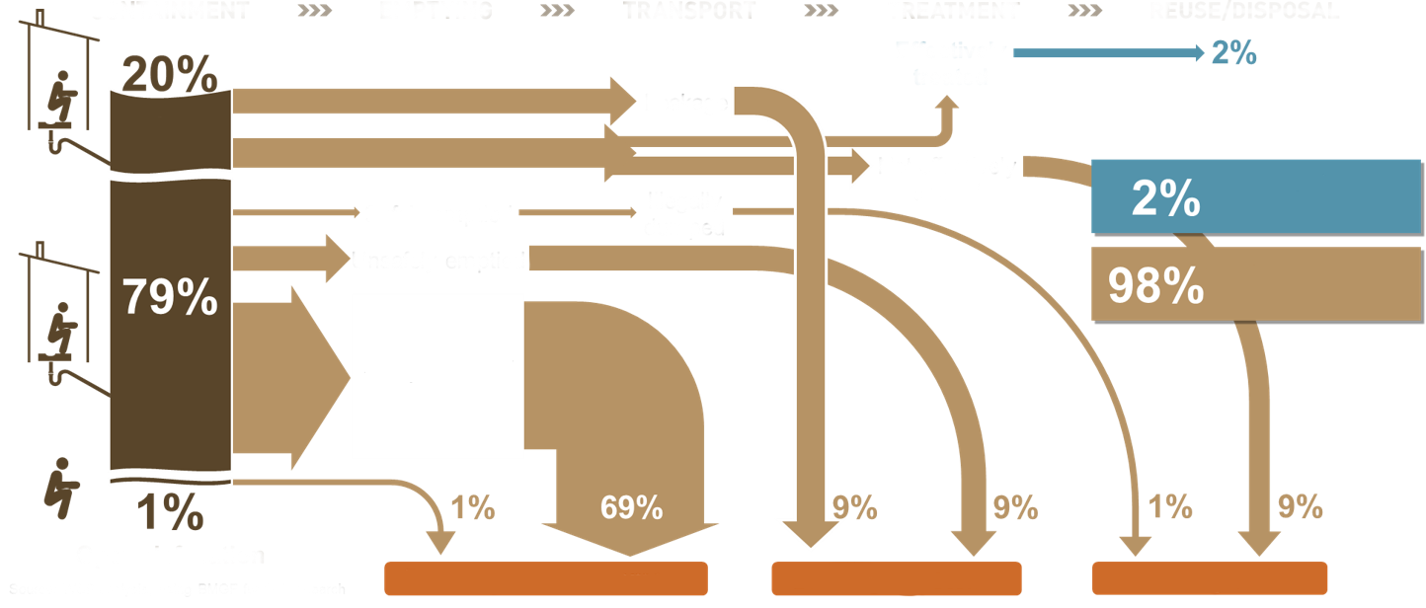
粪便污泥管理不善（FSM）示例
机构露天排便 − 污泥直接排放至环境：无卫生服务链
37
围闭
清掏
运输
处理
再利用/处置
有效处理
从厕所到
下水道
泄漏
未有效处理
非法倾倒
2%粪便污泥经安全处置
安全清掏
不安全清掏
98%粪便污泥未经安全处置
现场设施
任其泛滥或遗弃
露天排便
资料来源：利用BMGF资助的研究进行的WSP分析
居住环境
排水系统
受纳水体
Notes:
孟加拉国达卡分析

Slide 38
德班SFD
德班，夸祖鲁-纳塔尔，南非
版本：草案
SFD水平：未设定
编制日期：2017年4月26日
编制人：PRG，南非
围闭
清掏
运输
处理
场所外卫生处理
WW封闭：57%
WW封闭输送至处理场所：55%
48%WW已处理
封闭18%FS – 未清掏
封闭FS：26%
封闭FS – 未清掏：18%
现场卫生处理
封闭FS – 已清掏：8%
FS输送至处理场所：8%
8%FS已处理
未封闭FS：16%
未封闭FS：16%
露天排便
1%
露天排便
16%
未封闭FS – 未 清掏
2%
WW未输送至处理场所
6% WW未处理
本地区域
街区
城市
要点：WW：污水，FS：粪便污泥，SN：上清液
安全管理
未安全管理
https://sfd.susana.org/data-to-graphic
SFD推广计划建议编写一份关于城市环境、所进行的分析和用于生成此图形而使用数据源的报告。
有关如何创建SFD报告的详细信息，请访问网址：sfd.Susana.org

Slide 39
谢谢！
SABS与WRC团队
问题
内容由KwaZulu-Natal大学污染研究小组整理编制

